Slide 1

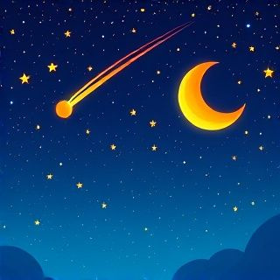
Comete, meteoriți și eclipse
Descoperă fenomenele spectaculoase din Sistemul Solar

Slide 2

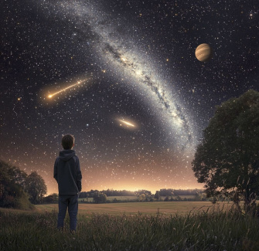
Ce vom învăța astăzi?
Să recunoaștem cometele și să explicăm cum apar cozile lor strălucitoare.
Să deosebim între meteor, meteorit și cometă.
Să înțelegem cum și de ce apar eclipsele de Soare și de Lună.
Să observăm că aceste fenomene sunt previzibile și se întâmplă din alinierea Soarelui, Pământului și Lunii.

Slide 3
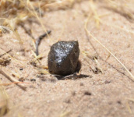

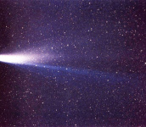
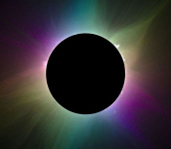
CUVINTE NOI
Meteorit
O bucată de piatră cosmică ce ajunge pe Pământ după arderea parțială în atmosferă.
Atmosferă
Atmosfera Pământului ne protejează de obiecte spațiale.
Cometă
Un mic corp de gheață și praf ce formează o coadă la apropierea de Soare.
Eclipse
Când un corp din spațiu acoperă lumina altuia, ex: Luna acoperă Soarele.

Slide 4
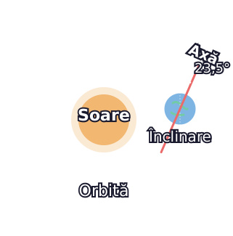
Recapitulare: Mișcările Pământului
Rotația și Revoluția
Pământul se rotește în jurul axei sale în 24 de ore (ziua/noaptea) și în jurul Soarelui în 365 de zile (revoluția).
De ce avem anotimpuri?
Anotimpurile apar din cauza înclinării axei Pământului, care face ca anumite regiuni să primească mai multă lumină și căldură în diferite perioade.

Slide 5

Verifică ce știi!
Întrebarea 1:
Cât durează o rotație completă a Pământului și ce efect are asupra vieții noastre?
Întrebarea 2:
Ce cauzează schimbarea anotimpurilor și cum influențează înclinarea axei Pământului distribuția luminii solare?
Întrebarea 3:
Ce este o cometă și cum se formează coada ei strălucitoare când se apropie de Soare?
Răspunsuri pe următorul slide...

Slide 6
Verifică ce știi!
✅​
Răspunsul 1:
O rotație completă a Pământului durează 24 de ore și este responsabilă pentru alternanța dintre zi și noapte.
Răspunsul 2:
Anotimpurile apar din cauza înclinării axei Pământului, care face ca razele Soarelui să cadă diferit pe suprafața Pământului pe parcursul anului.
Răspunsul 3:
Ometea este un corp de gheață și praf care formează o coadă strălucitoare atunci când se apropie de Soare, din cauza sublimării gheții.

Slide 7
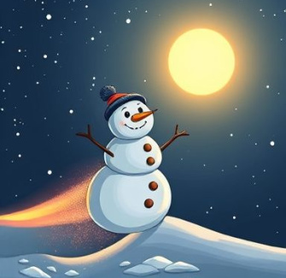
Ce este o cometă?
Un „om de zăpadă spațial”
O cometă este ca un om de zăpadă din spațiu – făcut din gheață, praf și rocă!
Trăiește departe de Soare, în zonele reci ale sistemului solar.
Când se apropie de Soare, începe să se încălzească și să-i iasă o coadă lungă și strălucitoare – ca un semnal de lumină în spațiu!

Slide 8
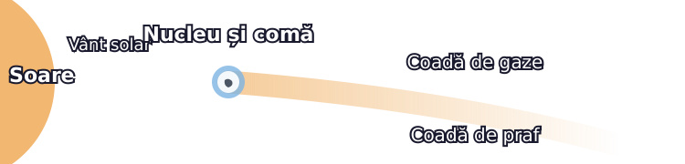
COADA COMETEI
La apropierea de Soare, gheața cometei sublimă, devenind gaz.
Vântul solar împinge gazul și praful, formând două cozi: una strălucitoare dreaptă și una curbă. Coada e întotdeauna îndreptată de la Soare!

Slide 9
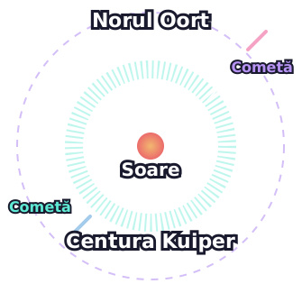
DE UNDE VIN COMETELE?
Două case de iarnă pentru comete
Unele comete vin din Centura Kuiper, din spatele lui Neptun. Altele, din Norul Oort, un nor sferic ce înconjoară Sistemul Solar. Gravitația unei stele îndepărtate le poate trimite spre Soare.

Slide 10
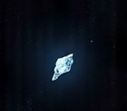
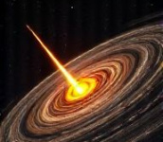
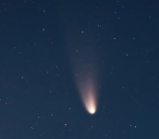
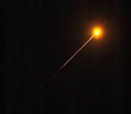
Călătoria unei comete
Start în frig
Cometa stă în Norul Oort sau Centura Kuiper.
Se apropie de Soare
O mișcare o trimite spre interiorul Sistemului Solar.
Apare coada
La apropierea de Soare, gheața se sublimă formând coada.
Se întoarce în frig
După Soare, se-ntoarce în întuneric.

Slide 11
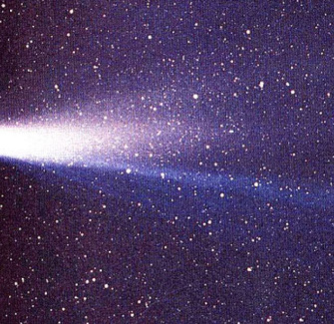
COMETA HALLEY
Cometa cunoscută
Cometa Halley este cea mai faimoasă cometă! Trece pe lângă Pământ la fiecare 76 de ani.
A fost văzută ultima oară în 1986. Copiii de astăzi vor vedea din nou cometa în 2061!
Oamenii o urmăresc de peste 2.000 de ani – apare chiar într-un tapet medieval!

Slide 12
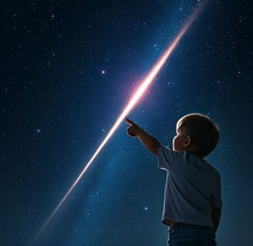
CE SUNT METEORII?
Stele căzătoare
Meteoriile sunt bucăți mici de rocă sau metal care intră foarte repede în atmosfera Pământului.
Frecarea cu aerul le face să se încălzească și să ardă – de aceea vedem o dungă strălucitoare pe cer noaptea.
Le spunem „stele căzătoare”, dar nu sunt stele!

Slide 13

METEOR VS METEORIT
Diferența stă în unde ajunge obiectul.
În spațiu: se numește meteoroid. În atmosferă, când arde: meteor. Dacă ajunge pe Pământ: meteorit.

Slide 14
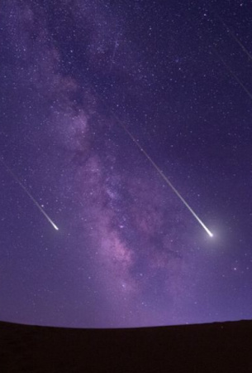
PLOAIA DE METEORI
Uneori, Pământul trece printr-un nor de praf lăsat de o cometă. Atunci vedem mulți meteori într-o noapte!
Se numesc ploi de meteori. Cele mai cunoscute sunt Perseidele, în august, când putem vedea până la 60 de meteori pe oră!

Slide 15

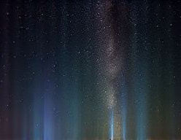
Discută! 🤷‍♀️​ 💁‍♂️​ 💬​
O stea căzătoare — ce ai simțit?
Ai văzut vreodată o stea căzătoare? Ce ai făcut în acel moment și ce crezi acum că ai văzut de fapt?

Slide 16
Discută! 🤷‍♀️​ 💁‍♂️​ 💬​
✅​
Ai fi putut spune...
Da, am văzut o stea căzătoare vara și am făcut o dorință. Apoi am aflat că era un meteor arzând în atmosferă — un mic obiect ce părea că sfârșește cerul.

Slide 17
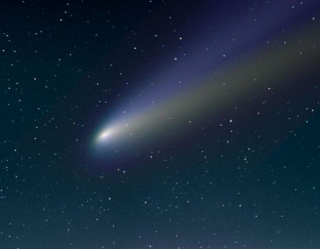
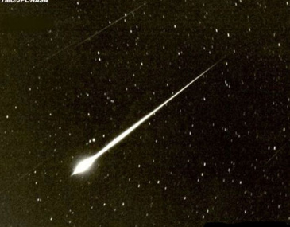
Cometă vs Meteor
Cometa: corp cu coadă ce orbitează Soarele. Meteor: dâră de lumină de la un fragment ars în atmosferă.

Slide 18
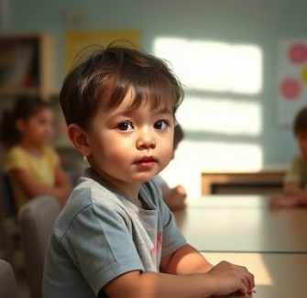
Ce este o eclipsǎ?
Când un corp acoperă lumina altuia
O eclipsǎ apare când Soarele, Pământul și Luna sunt perfect aliniați.
Unul dintre ei stă în fața celuilalt și blochează lumina.
Este ca atunci când un coleg stă în fața luminii din clasă și îți face umbră!

Slide 19
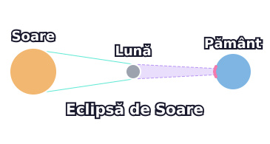
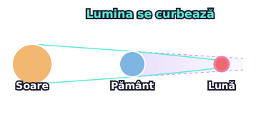
Două feluri de eclipse
Eclipsă de Soare
Luna trece între Soare și Pământ, acoperind Soarele. E ca noaptea, se vede doar coroana solară.
Eclipsă de Lună
Pământul blochează Soarele, umbra sa acoperind Luna, care poate deveni roșiatică ('Lună de sânge').

Slide 20
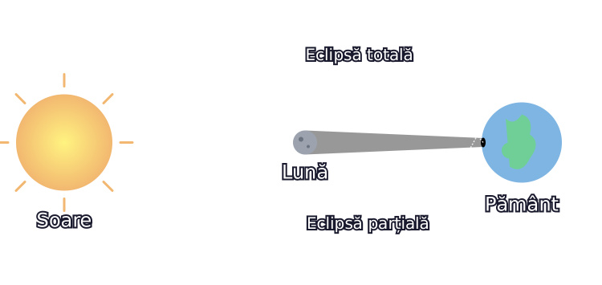
Cum apare o eclipsă de Soare?

Slide 21
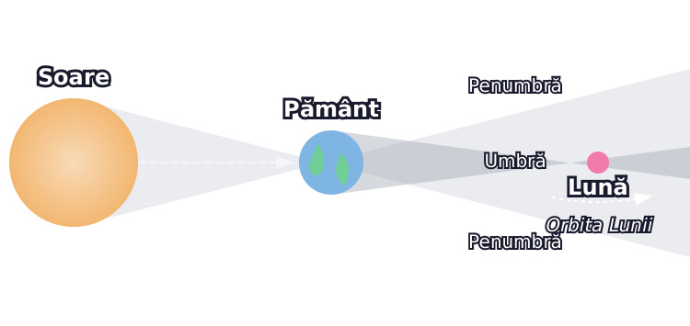
Cum apare o eclipsă de Lună?

Slide 22
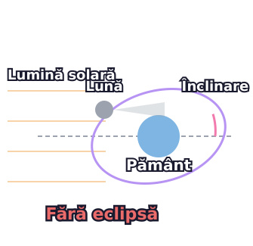
De ce nu avem eclipse în fiecare lună?
Luna merge pe un drum înclinat
Orbita Lunii este ușor înclinată față de orbita Pământului în jurul Soarelui.
De aceea, de obicei, umbra Lunii trece deasupra sau dedesubtul Pământului.
Eclipsele apar doar când alinierea este perfectă – de 2-5 ori pe an.

Slide 23
Care este ordinea corectă? 🥚​​
Răspunsuri pe următorul slide...
Pune în ordine corectă evenimentele unei eclipse de Soare, de la început la final
Soarele este acoperit parțial sau total
Umbra Lunii cade pe Pământ
Cerul se întunecă
Luna se află între Soare și Pământ

Slide 24
Care este ordinea corectă? 🥚​​
✅​
Pune în ordine corectă evenimentele unei eclipse de Soare, de la început la final
Luna se află între Soare și Pământ
1.
Umbra Lunii cade pe Pământ
2.
Cerul se întunecă
3.
Soarele este acoperit parțial sau total
4.

Slide 25

Cum să observăm cerul?
Activități pentru acasă
Urmărește ploaia de Perseide în august și numără meteorii noaptea.
La eclipsă, fii atent la anunțuri, dar NU privi Soarele direct!
Desenează o cometă cu coadă dreaptă și una curbă.
Modelează o eclipsă cu o lanternă și două mingi, împreună cu părinții.

Slide 26


FII CREATIV 🖼️​
Construiește o cometă spațială!
Creează o cometă din balon, vată, lipici, praf strălucitor și baghete. Imaginează-ți coada ei strălucitoare când se apropie de Soare!
De ce vei avea nevoie: 🎨​ 🖌️​
Balon, Vată, Lipici, Praful strălucitor, Două baghete subțiri pentru coadă

Slide 27
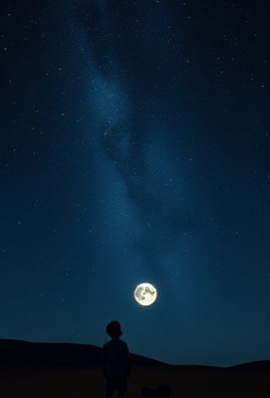
Ce am învățat?
Am descoperit că spațiul e plin de spectacole: comete, meteori și eclipse.
Toate apar datorită mișcării precise a planetelor, Lunii și Soarelui.
Regulile universului ne permit să le prevedem!

